Slide 1
Học máy trong phân tích kinh doanh
Bài Học
Widgets cơ bản
Giảng viên:
TS. Trần Duy Thanh
Email: thanhtd@uel.edu.vn
Blog: https://tranduythanh.com

Slide 2
Mục tiêu bài học
Sinh viên hiểu được cơ chế hoạt động của các Widgets cơ bản: QLabel, QLineEdit, QPushButton, QCheckBox, QRadioButton
Ứng dụng được các Widgets cơ bản vào thiết kế giao diện
Xử lý được các signals trên các Widget cơ bản
Xử lý hiển thị được danh sách dữ liệu trên: QCombobox, QListWidget
Phối hợp được các Widgets cơ bản để thiết kế giao diện
Mô hình hóa được mô hình đối tượng trên giao diện

Slide 3
Nội dung bài học
5.4. Widgets cơ bản
5.4.1. QLabel
5.4.2. QLineEdit
5.4.3. QPushButton
5.4.4. QCheckBox
5.4.5. QRadioButton
5.4.6. QCombobox
5.4.7. QListWidget

Slide 4
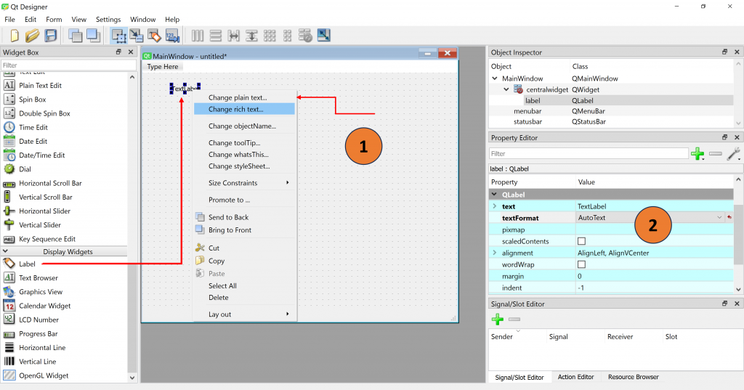
5.4.1. QLabel
QLabel là Widget dùng để hiển thị dữ liệu dạng text, hình ảnh (nhiều định dạng như bmp, gif, jpg, jpeg, png, svg, …).

Slide 5
5.4.1. QLabel
Ta có thể dùng QLabel để hiển thị dữ liệu theo nhiều cách:
Hiển thị dữ liệu dạng text thông thường
Hiện thị dữ liệu dạng text kết hợp căn lề, font chữ
Hiển thị dữ liệu dạng text có định dạng HTML
Hiển thị dữ liệu dạng hình ảnh dạng .bmp, .jpg, .jpeg, .png, .svg (QPixmap)
Hiển thị dữ liệu dạng hình ảnh dạng .gif (QMovie)
Chúng ta có thể viết code để sử dụng QLable lúc runtime hoặc sử dụng Qt Designer để sử dụng QLable lúc design time, tùy vào tình huống cụ thể mà ta lựa chọn tạo QLabel theo runtime hay design time.

Slide 6
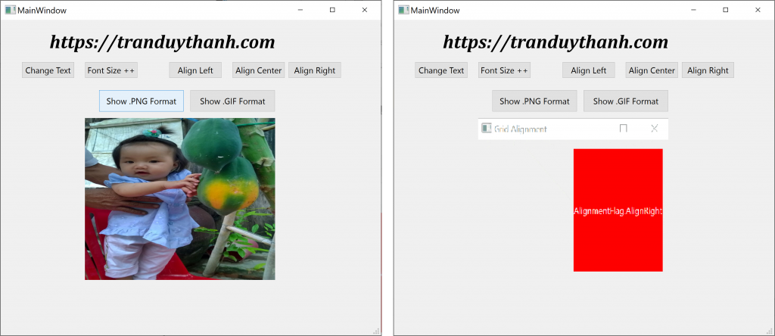
5.4.1. QLabel

Slide 7
5.4.1. QLabel
Bước 1: Ta import widget QLabel trong gói module PyQt6.QtWidgets
from PyQt6.QtWidgets import QLabel
Bước 2: Tạo đối tượng từ lớp QLabel
label = QLabel('Hello, I am QLabel widget’)
Mã lệnh ở trên tạo một đối tượng QLabel đồng thời khởi tạo chuỗi hiển thị mặc định. Ngoài ra ta có thể tạo đối tượng QLabel sau đó mới gán chuỗi hiển thị cho Label bằng cách sau:
label = QLabel()
label.setText('Hello, I am QLabel widget’)

Slide 8
5.4.1. QLabel
Bước 3: Truy suất và xóa dữ liệu hiển thị trong QLabel
Để truy suất tới nhãn hiển thị của QLabel ta gọi phương thức text():
label.text()
Để xóa dữ liệu hiển thị của QLabel ta gọi phương thức clear():
label.clear()
Bước 4: Để thay đổi font chữ cho QLabel ta dùng phương thức setFont như sau:
font = label.font()
font.setPointSize(30)
label.setFont(font)

Slide 9
5.4.1. QLabel
Bước 5: Để căn lề cho chuỗi hiển thị trên QLabel ta gọi phương thức setAlignment: Ví dụ thiết lập căn lề nằm giữa theo chiều ngang:
label.setAlignment(Qt.AlignmentFlag.AlignHCenter)
Loại căn lề | Mô tả
Qt.AlignmentFlag.AlignLeft | Căn chuỗi hiển thị bên trái QLabel
Qt.AlignmentFlag.AlignRight | Căn chuỗi hiển thị bên phải QLabel
Qt.AlignmentFlag.AlignHCenter | Căn chuỗi hiển thị nằm ở giữa QLabel theo phương ngang
Qt.AlignmentFlag.AlignJustify | Căn chuỗi hiển thị điều 2 bên của QLabel
Qt.AlignmentFlag.AlignTop | Căn chuỗi hiển thị nằm ở phía bên trên Top QLabel
Qt.AlignmentFlag.AlignBottom | Căn chuỗi hiển thị nằm ở phía bên dưới Bottom QLabel
Qt.AlignmentFlag.AlignVCenter | Căn chuỗi hiển thị nằm ở giữa QLabel theo phương đứng

Slide 10
5.4.1. QLabel
Chúng ta có thể dùng ký tự | để kết hợp nhiều loại căn lề, ví dụ căn lề phía bên trên góc trái:
align_top_left = Qt.AlignmentFlag.AlignLeft | Qt.AlignmentFlag.AlignTop label.setAlignment(align_top_left)
Để hiển thị chuỗi có định dạng HTML cho QLabel ta viết như sau:
label.setText("<html><head/><body><p><span style=\" font-weight:600; color:#ff0000;\">Hello, I am QLable Widget</span></p></body></html>")
Để hiển thị dữ liệu hình ảnh định dạng .bmp, .jpg, .jpeg, .png, .svg cho QLabel ta dùng đối tượng QPixmap như dưới đây:
label = QLabel()
pixmap = QPixmap('myavatar.png’)
label.setPixmap(pixmap)

Slide 11
5.4.1. QLabel
Để hiển thị dữ liệu hình ảnh định dạng .gif cho QLabel ta dùng đối tượng QMovie như dưới đây:
from PyQt6.QtGui import QMovie
movie = QMovie('mygif.gif’)
label = QLabel()
label.setMovie(movie)
movie.start()
Hướng dẫn chi tiết QLabel:
https://tranduythanh.com/2023/11/07/bai-11-qlabel-basic-widgets-pyqt6/

Slide 12
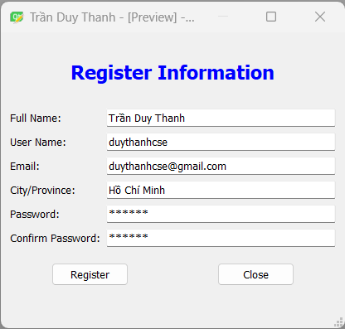
5.4.2. QLineEdit
QLineEdit là Widget dùng để cung cấp ô nhập dữ liệu, ví dụ như nhập tên sản phẩm, nhập giá sản phẩm, nhập user name, nhập password….
Trong bài này chúng ta sẽ học:
Cách khai báo và sử dụng QLineEdit trong Qt Designer và trong code python,
Tìm hiểu một số thuộc tính thường sử dụng của QLineEdit,
Cách tạo ô nhập mật khẩu bằng QLineEdit,
Cách tạo chức năng auto-complete cho QLineEdit

Slide 13
5.4.2. QLineEdit
Bước 1:
Ta import QLineEdit trong module PyQt6.QtWidgets
from PyQt6.QtWidgets import QLineEdit
Bước 2:
Tạo đối tượng QLineEdit, có thể không có đối số nào, hoặc có parent widget hoặc có chuỗi mặc định.
nameLineEdit = QLineEdit('Tran Duy Thanh', self)
QLineEdit cung cấp nhiều thuộc tính, trong đó có một số thuộc tính thường sử dụng như dưới đây:

Slide 14
5.4.2. QLineEdit
Thuộc tính | Kiểu dữ liệu | Mô tả
text | string | Thuộc tính lưu trữ nội dung nhập liệu của QLineEdit
readOnly | Boolean | Nếu thiết lập True thì QLineEdit chỉ đọc không thể sửa dữ liệu
placeholderText | string | Thuộc tính hiển thị chuỗi gợi ý nếu như nội dung của QLineEdit đang rỗng
echoMode | QLineEdit.EchoMode | Thuộc tính thay đổi cách thức hiển thị chuỗi, ví dụ như hiển thị dạng nhập mật khẩu với ký hiệu *
maxLength | integer | Thuộc tính thiết lập số ký tự tối đa có thể nhập cho QLineEdit
clearButtonEnabled | Boolean | Nếu True thì sẽ thêm button clear cho QLineEdit

Slide 15
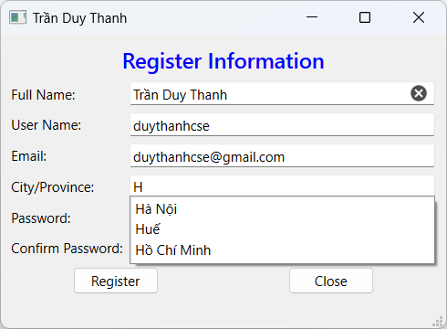
5.4.2. QLineEdit
Chức năng auto-complete:
Bước 1: Import QCompleter từ module PyQt6.QtWidgets
from PyQt6.QtWidgets import QCompleter
Bước 2: Tạo một danh sách dữ liệu để phục vụ cho auto-complete, thường nó là dữ liệu mảng một chiều. Ví dụ ta có:
cities=["Hà Nội","Huế", "Đà Nẵng", "Đà Lạt", "Hồ Chí Minh", "Cần Thơ"]
Bước 3: Tạo đối tượng QCompleter và gán dữ liệu danh sách ở bước 2 cho đối tượng này:
completer = QCompleter(cities)
Bước 4: Tạo đối tượng QLineEdit và gán setCompleter cho nó.
line_edit = QLineEdit(self)
line_edit.setCompleter(completer)
Hướng dẫn chi tiết:
https://tranduythanh.com/2023/11/09/bai-12-qlineedit-basic-widgets-pyqt6/

Slide 16
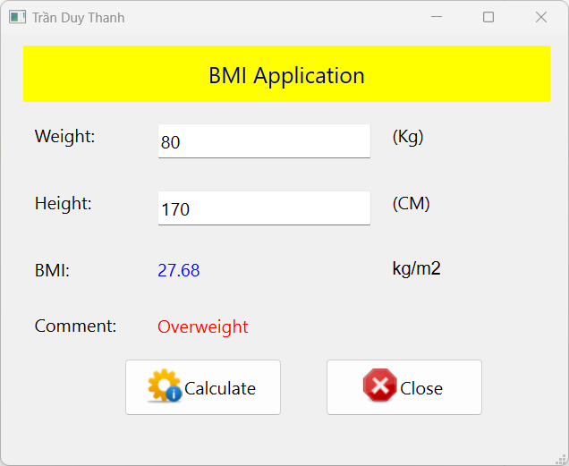
5.4.3. QPushButton
QPushButton là widget cơ bản nhưng vô cùng quan trọng trong mọi phần mềm tương tác người dùng.
QPushButton sẽ nhận lệnh từ người dùng và tiến hành xử lý các yêu cầu tương ứng. Ví dụ như Nút lệnh Thoát phần mềm, nhấn vào sẽ thoát phần mềm. Nút lệnh Đăng nhập, bấm vào sẽ xử lý đăng nhập vào hệ thống.
Thông thường chúng ta sẽ dùng signal clicked của QPush Button để nhận và xử lý thao tác của người dùng khi họ nhấn vào Button. Button cũng có thể định dạng màu nền, màu chữ, icon…

Slide 17
5.4.3. QPushButton
Để sử dụng QPushButton ta thực hiện các bước như dưới đây:
Bước 1:
Ta import lớp QPushButton từ module PyQt6.QtWidgets:
from PyQt6.QtWidgets import QPushButton
Bước 2:
Tạo đối tượng QPushButton và các thuộc tính liên quan:
button = QPushButton('Click Me')
Nếu muốn thêm icon cho QPushButton ta sẽ import thêm thư viện:
from PyQt6.QtGui import QIcon
Chép hình vào dự án, sau đó gọi đối tượng setIcon như dưới đây cho QPushButton:
button.setIcon(QIcon('myicon.png'))

Slide 18
5.4.3. QPushButton
Để thiết lập kích thước của QPushButton ta gọi hàm setFixedSize() như dưới đây:
button.setFixedSize(QSize(100, 30))
QSize thuộc module PyQt6.QtCore nên ta cần import thư viện này, QSize sẽ nhận chiều rộng (100) và chiều cao (30) và gán cho QPushButton.
Bước 3:
Gán signal clicked cho QPushButton với slit tên là on_clicked
button.clicked.connect(self.on_clicked)
def on_clicked(self):
print("You clicked me!")
Hướng dẫn chi tiết:
https://tranduythanh.com/2023/11/19/bai-13-qpushbutton-basic-widgets-pyqt6/

Slide 19
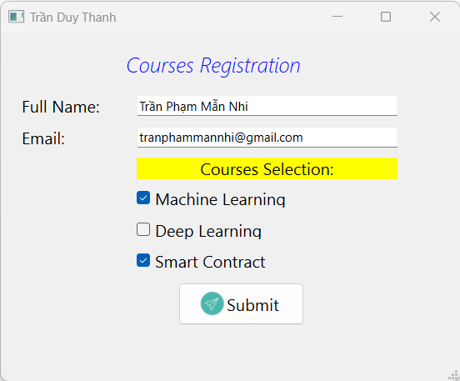
5.4.4. QCheckBox
QCheckBox là một trong các Widget thuộc nhóm cơ bản và nó được dùng thường xuyên trong hầu hết các phần mềm, QCheckBox cung cấp một số trạng thái cho người sử dụng lựa chọn như:
Checked
Unchecked
hoặc Partially checked
Ta thường dùng QCheckBox trong trường hợp cung cấp giao diện cho Khách hàng chọn nhiều lựa chọn. Ví dụ như cung cấp giao diện hỏi về Sở thích, Cung cấp giao diện cho người dùng chọn nhiều cấu hình, hay chức năng lưu mật khẩu đăng nhập, nói chung là cho nhiều lựa chọn….

Slide 20
5.4.4. QCheckBox
Một số thuộc tính và phương thức chính thường dùng của QCheckBox:
Thành phần | Ý nghĩa/ Chức năng
objectName | Tên QCheckBox dùng để truy suất
Qt.CheckState | Thuộc tính kiểm tra trạng thái của QCheckBox là có checked, unchecked hay partially checked
setChecked(True/False) | Hàm thiết lập Checked hoặc Unchecked cho QCheckBox
isChecked() | Hàm trả về trạng thái của QCheckBox có được checked hay không
text() | Hàm trả về chuỗi hiển thị trên QCheckBox
setTristate(True/False) | Thiết lập trạng thái thứ 3 của QCheckBox (Partially checked)
stateChanged | Signal để gửi tín hiệu xác nhận người dùng checked hay unchecked QCheckBox

Slide 21
5.4.4. QCheckBox
Để sử dụng QCheckBox ta có thể thiết kế bằng Qt Designer hoặc làm tuần tự các bước sau:
Bước 1: Import QCheckBox từ module PyQt6.QtWidgets
from PyQt6.QtWidgets import QCheckBox
Bước 2: Khai báo biến và tạo đối tượng QCheckBox
checkbox = QCheckBox(text)
Bước 3: Lắng nghe thay đổi trạng thái của QCheckBox bằng stateChanged signal
Với checkbox ta cần biết khi nào người sử dụng checked hay unchecked.
checkbox.stateChanged.connect(self.on_checkbox_changed)
stateChanged signal sẽ gửi tín hiệu tới slot on_checkbox_changed (dĩ nhiên ta thích đặt tên slot nào cũng được) để ta biết được trạng thái của checkbox thông qua đối tượng Qt.CheckState:

Slide 22
5.4.4. QCheckBox
def on_checkbox_changed(self, value):
state = Qt.CheckState(value)
if state == Qt.CheckState.Checked:
print('You Checked')
elif state == Qt.CheckState.Unchecked:
print('You Unchecked')
Qt.CheckState có 3 trạng thái chính như sau:
State | Ý nghĩa
Qt.CheckState.Checked | Checkbox được checked
Qt.CheckState.Unchecked | Checkbox được unchecked
Qt.CheckState.PartiallyChecked | Hiểu nôm na là Không xác định dạng thái checked hay là unchecked.
Hướng dẫn sử dụng chi tiết:
https://tranduythanh.com/2023/11/23/bai-14-qcheckbox-basic-widgets-pyqt6/

Slide 23
5.4.5. QRadioButton
QRadioButton dùng để thiết kế giao diện cho phép người dùng tại một thời điểm chỉ chọn một lựa chọn.
QRadioButton cung cấp 2 trạng thái:
on(checked)
off(unchecked)
Và các QRadioButton cần được nhóm lại thông qua QButtonGroup nếu trên giao diện bạn muốn thiết kế nhiều nhóm, hoặc chúng ta kéo các Widget vào bên trong các QGroupBox khác nhau.
Ví dụ như bạn muốn thiết kế 2 nhóm chọn lựa: Giao diện vừa có nhóm Chọn giới tính Nam hay Nữ, vừa có nhóm chọn trình độ học vấn như Đại học hay cao đẳng….

Slide 24
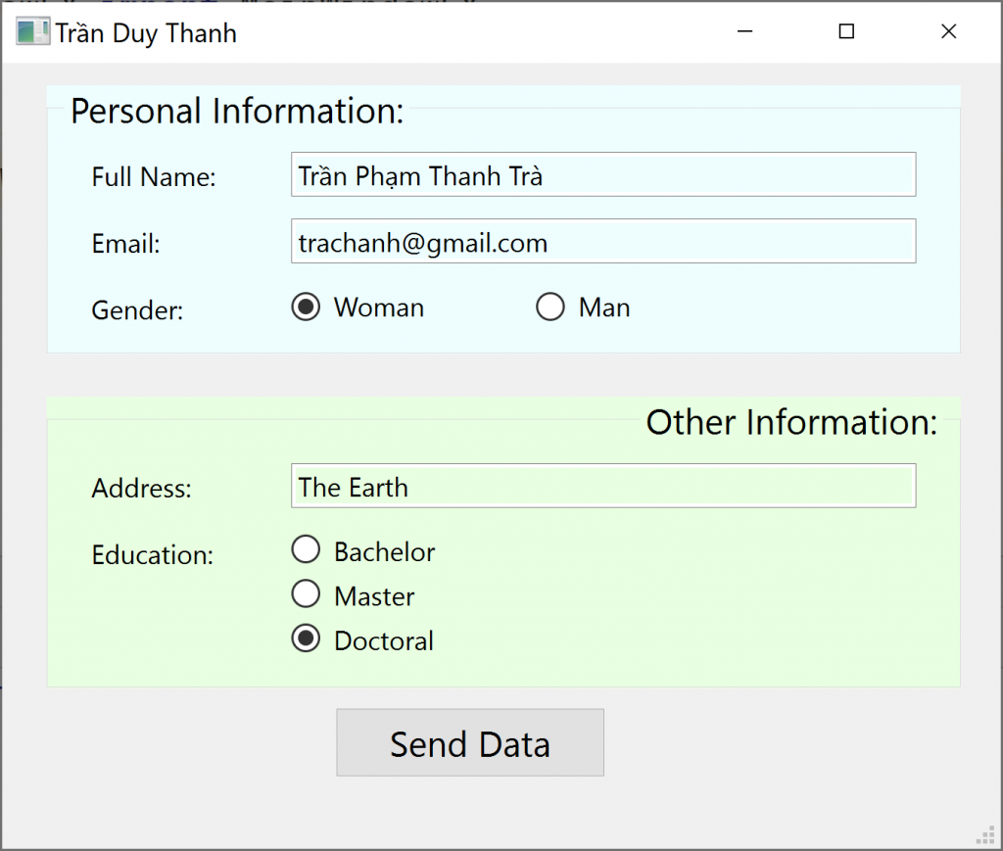
5.4.5. QRadioButton

Slide 25
5.4.5. QRadioButton
Tương tự như QCheckBox, thì QRadioButton cũng có một số thuộc tính, phương thức, signal thường dùng sau:
Thành phần | Ý nghĩa/ Chức năng
objectName | Tên QRadioButton dùng để truy suất
setChecked(True/False) | Hàm thiết lập Checked hoặc Unchecked cho QRadioButton
isChecked() | Hàm trả về trạng thái của QRadioButton có được checked hay không
text() | Hàm trả về chuỗi hiển thị trên QRadioButton
toggled | Signal để kiểm tra trạng thái của QRadioButton có được checked hay không
clicked | Signal để lấy trạng thái true khi người dùng click chọn QRadioButton

Slide 26
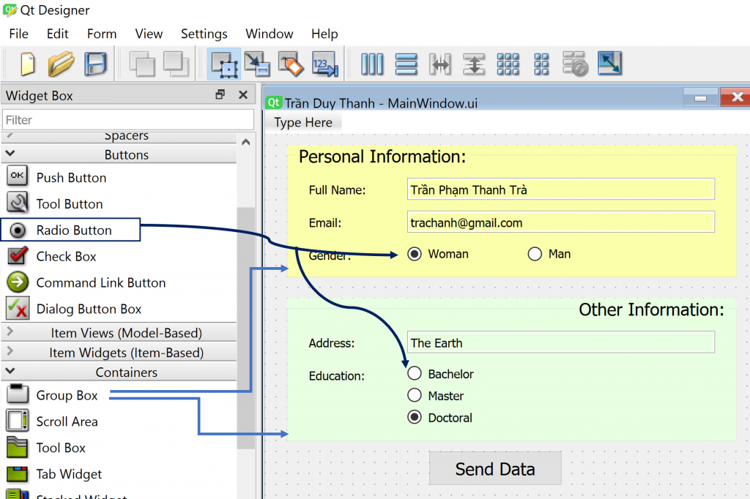
5.4.5. QRadioButton
Hướng dẫn chi tiết:
https://tranduythanh.com/2023/11/25/bai-15-qradiobutton-basic-widgets-pyqt6/

Slide 27
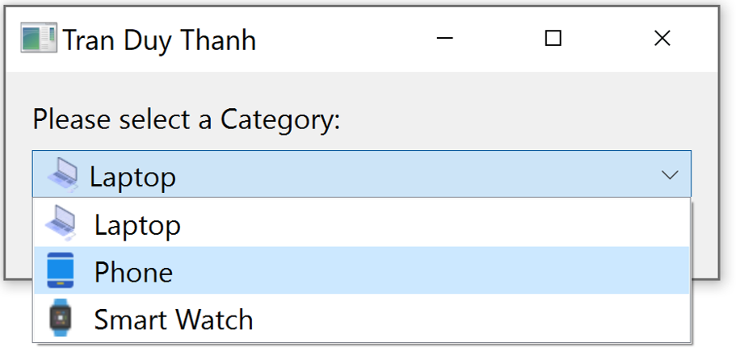
5.4.6. QCombobox
Nếu Ta muốn hiển thị dữ liệu dạng danh sách và cho người dùng lựa chọn một phần tử trong danh sách này thì ta dùng QComboBox. Ví dụ như Ta muốn hiển thị danh sách Tỉnh Thành, hiển thị danh sách Danh mục Sản phẩm, hiển thị Danh sách Phòng ban…. thì QComboBox là một trong các lựa chọn khá phù hợp.

Slide 28
5.4.6. QCombobox
Một số thuộc tính, signal, phương thức thường dùng của QComboBox:
Các thành phần | Ý nghĩa/ Chức năng
QCombobBox(self) | Constructor để tạo đối tượng QComboBox
addItem(text, userData) | Hàm thêm một phần tử vào cuối QComboBox. userData là đối tượng tương ứng lúc thêm phần tử, nó có thể None
insertItem(index, text, userData) | Hàm chèn một phần tử vào vị trí index trong QComboBox. userData là đối tượng tương ứng lúc chèn phần tử, nó có thể None
addItems(texts) | Hàm thêm nhiều phần tử vào QComboBox
insertItems(index,texts) | Hàm chèn nhiều phần tử vào QComboBox bắt đầu từ vị trí index
currentData() | Hàm trả về đối tượng tại phần tử đang chọn trên QComboBox
currentIndex() | Hàm trả về vị trí hiện tại phần tử đang chọn trên QComboBox
currentText() | Hàm trả về text hiện tại phần tử đang chọn trên QComboBox
setEditable(True/False) | Hàm thiết lập cho phép nhập liệu trong QComboBox hay không
activated | signal để xử lý lấy dữ liệu mà người dùng đang chọn phần tử trong QComboBox.

Slide 29
5.4.6. QCombobox
Bước 1: Gọi thư viện để sử dụng QComboBox
from PyQt6.QtWidgets import QComboBox
Bước 2: Tạo đối tượng QComboBox
self.cboCategory = QComboBox(self)
Bước 3: Thêm các dữ liệu vào QComboBox bằng addItem hoặc insertItem
self.cboCategory.addItem('Laptop')
self.cboCategory.addItem('Phone & Tablet')
self.cboCategory.addItem('Smart Watch')
self.cboCategory.insertItem(1,"Head Phone")
Chúng ta cũng có thể chèn hoặc thêm nhiều dữ liệu cùng một lúc vào QComboBox:
self.cboCategory.insertItems(2,["Mouse","Mouse Pad"])
self.cboCategory.addItems(["Game & Stream","Monitor"])

Slide 30
5.4.6. QCombobox
Bước 4: Xử lý signal khi người dùng nhấn chọn phần tử trên QComboBox
self.cboCategory.activated.connect(self.processSelectedComboBox)
Slot processSelectedComboBox để lấy index và text của phần tử đang chọn trên QComboBox:
def processSelectedComboBox(self):
index=self.cboCategory.currentIndex()
text=self.cboCategory.currentText()
self.result_label.setText( f'You selected index= {index}, text={text}')
Hướng dẫn chi tiết:
https://tranduythanh.com/2023/11/27/bai-16-qcombobox-basic-widgets-pyqt6/

Slide 31
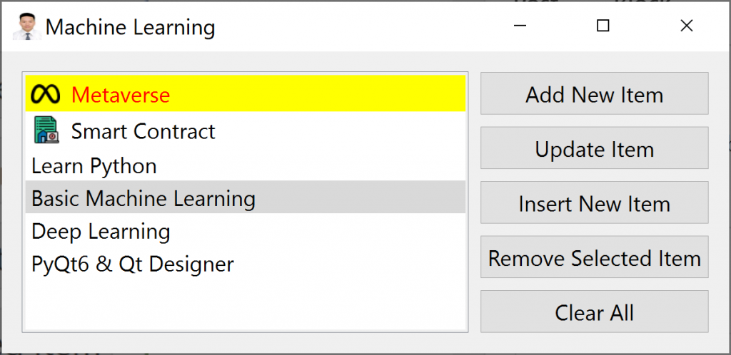
5.4.7. QListWidget
Bài học QComboBox các bạn đã biết cách hiển thị dữ liệu dạng danh sách rồi, tuy nhiên mặc định widget này chỉ cho lựa chọn một item, và không hiển thị toàn bộ danh sách ra nên đôi khi nó cũng bất tiện. QListWidget sẽ giúp giải quyết vấn đề này, nó là một widget hiển thị toàn bộ danh sách dữ liệu để quan sát và lựa chọn, trong trường hợp dữ liệu nhiều có thể xuất hiện thêm thanh Scroll để xem thêm dữ liệu.

Slide 32
5.4.7. QListWidget
Thuộc tính/ phương thức/ signal | Chức năng
QListWidget | Class để tạo đối tượng QListWidget
QListWidgetItem | Class dùng để tạo các item cho QListWidget
addItem(QListWidgetItem) | Hàm thêm một item vào QListWidget
addItems(iterable) | Hàm thêm nhiều items vào QListWidget
insertItem(row, QListWidgetItem) | Hàm chèn một item vào QListWidget ở vị trí thứ row
item(row) | Hàm trả về QListWidgetItem ở vị trí thứ row
takeItem(row) | Hàm xóa một item ở dòng thứ row ra khỏi QListWidget
currentRow() | Hàm trả về vị trí đang chọn trong QListWidget
clear() | Hàm xóa toàn bộ item trong QListWidget
itemClicked | signal lắng nghe người dùng nhấn chuột vào Item trên QListWidget
itemDoubleClicked | signal lắng nghe người dùng nhấn double chuột vào Item trên QListWidget
itemSelectionChanged | signal lắng nghe người dùng thay đổi lựa chọn Item trên QListWidget

Slide 33
5.4.7. QListWidget
Bước 1: Tạo đối tượng QListWidget
self.list_widget = QListWidget(self)
Bước 2: Gọi các hàm addItem, addItems để thêm item vào QListWidget
self.list_widget.addItems(["Learn Python","Machine Learning","Deep Learning"]) self.list_widget.addItem("Smart Contract")
Ở trên ta dùng addItems và addItem. Ta cũng có thể tạo đối tượng QListWidgetItem để đưa từng Item vào, tuy nhiên trường hợp này ta có thể cấu hình Icon, màu nền, màu chữ…:
item=QListWidgetItem() item.setText("Metaverse") item.setIcon(QIcon("images/ic_metaverse.png"))
item.setForeground(Qt.GlobalColor.red)
item.setBackground(Qt.GlobalColor.yellow)
self.list_widget.addItem(item)

Slide 34
5.4.7. QListWidget
Bước 3: Để chèn item vào QListWidget ta dùng hàm insertItem. Hàm này có 2 đối số, đối số 1 là vị trí muốn chèn, đối số 2 là giá trị muốn chèn. Ví dụ dưới đây sẽ chèn item vào vị trí đằng sau dòng mà người dùng đang chọn:
item="Value or QListWidgetItem"
current_row = self.list_widget.currentRow()
self.list_widget.insertItem(current_row+1, item)
Bước 4: Để chỉnh sửa Item trong QListWidget ta làm như sau:
updatedItem=self.list_widget.item(0)
updatedItem.setText("New value for item at row 0")
Bước 5: Để xóa item đang chọn ra khỏi QListWidget ta gọi lệnh takeItem
current_row = self.list_widget.currentRow()
if current_row >= 0:
current_item = self.list_widget.takeItem(current_row)
del current_item

Slide 35
5.4.7. QListWidget
Bước 6: Để xóa toàn bộ item ra khỏi QListWidget ta gọi lệnh clear():
self.list_widget.clear()
Hướng dẫn chi tiết:
https://tranduythanh.com/2023/12/01/bai-17-qlistwidget-part-1-basic-widgets-pyqt6/

Slide 36
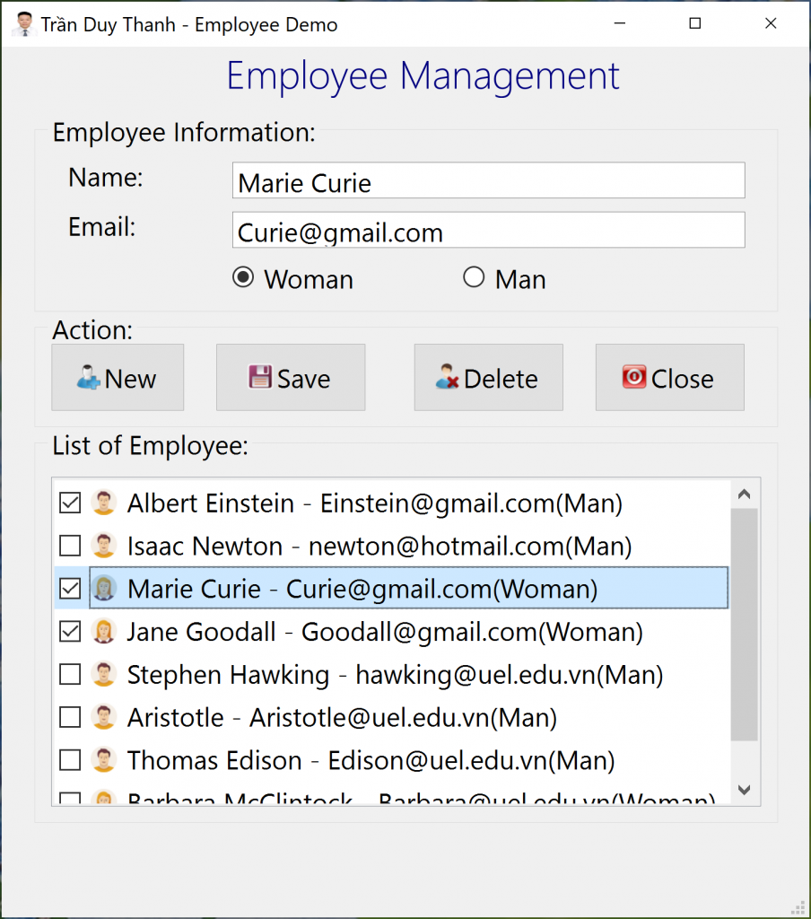
Bài tập củng cố
Thực hiện bài Quản lý Employee như dưới đây:
(1) Chức năng mô hình hóa hướng đối tượng: Lớp Employee được thiết kế và được mô hình hóa dữ liệu từ giao diện vào danh sách hướng đối tượng Employee cũng như mapping thành định dạng JSon Array để lưu vào ổ cứng (gọi là Json Encode). Chức năng này sẽ hỗ trợ các thao tác Thêm mới Employee, Chỉnh sửa Employee và Xóa Employee. Khi có sự thay đổi dữ liệu thì chương trình sẽ lưu dữ liệu xuống ổ cứng với định dạn JSon
(2) Chức năng phục hồi dữ liệu và mô hình hóa lại hướng đối tượng từ JSon Array được lưu trong ổ cứng lên bộ nhớ và được mapping và danh sách đối tượng Employee (gọi là Json Decode). Chức năng này sẽ hỗ trợ thao tác hiển thị lại dữ liệu danh sách Employee lên giao diện

Slide 37
Bài tập củng cố
(3) Chức năng “New“: Khi nhấn vào button này thì các QLineEdit sẽ bỏ trống và con trỏ văn bản được focus tới ô “Name” để người sử dụng dễ dàng nhập liệu
(4) Chức năng “Save“: Chức năng này có 2 nhiệm vụ là lưu mới Employee hoặc cập nhật Employee. Nếu Email tồn tại thì cập nhật, còn Email không tồn tại thì thêm mới. Các bạn có thể bổ sung thêm các thuộc tính khác như ID cho Employee. Khi “Save” thành công thì chương trình vừa hiển thị dữ liệu lên giao diện QListWidget vừa lưu danh sách dữ liệu từ giao diện xuống ổ cứng với định dạng JSon (JSon Array vì ta lưu danh sách, tuy nhiên để nói ngắn gọn ta có thể nói Json thì mọi người đều hiểu). Lưu ý rằng tương ứng với giới tính mà Icon hiển thị của mỗi QListWidgetItem sẽ có Icon khác nhau.

Slide 38
Bài tập củng cố
(5) Chức năng “Delete“: Chương trình sẽ kiểm tra tất cả các dòng Item nào được checked thì sẽ xác nhận xóa, nếu đồng ý xóa thì chương trình sẽ xóa những dòng Item nào được checked.
(6) Chức năng “Close“: Chức năng này dùng để đóng cửa sổ phần mềm, khi nhấn vào nút lệnh này chương trình sẽ hiển thị cửa sổ xác nhận Đóng hay không, nếu đồng ý đóng thì chương trình sẽ đóng cửa sổ.
(7) Chức năng “Selection“: Khi người sử dụng chọn dòng Item nào trong QListWidget thì thông tin chi tiết trong dòng đang chọn sẽ được hiển thị ngược lại lên giao diện.
Hướng dẫn chi tiết:
https://tranduythanh.com/2023/12/02/bai-18-qlistwidget-part-2-basic-widgets-pyqt6/

Slide 39
Bài tập
Viết phần mềm quản lý thư viện, Sinh viên đề xuất cấu trúc dữ liệu và các màn hình chức năng. Phần mềm tối thiểu cần có:
-Thông tin sách
-Thông tin độc giả
-Thông tin thủ thư
-Lịch sử mượn và trả sách

Slide 40
Câu hỏi ôn tập
Câu 1: Hãy trình bày cách sử dụng QLabel
Câu 2: Hãy trình bày cách sử dụng QLineEdit
Câu 3: Hãy trình bày cách sử dụng QPushButton
Câu 4: Hãy trình bày cách sử dụng QCheckBox
Câu 5: Hãy trình bày cách sử dụng QRadioButton
Câu 6: Hãy trình bày cách sử dụng QComboBox
Câu 7: Hãy trình bày cách sử dụng QListWidget

Slide 41
Bài học tiếp theo
5.4.8. QDateEdit
5.4.9. QTimeEdit
5.4.10.QDateTimeEdit
5.5. Các loại Dialogs
5.5.1. Các Dialog xác thực
5.5.2. Các Dialog nhập liệu
5.5.3. OpenFile Dialog và Save File Dialog

Slide 42
THANK YOU!

